Slide 1
فارسی دوم ابتدایی
موضوع: درس اول – شعر یار مهربان
آموزگار: ...................................
مدرسه: دبستان .......................
آموزش و پرورش ناحیه ....... - ...........
سال‌تحصیلی: 1399-1400

Slide 2
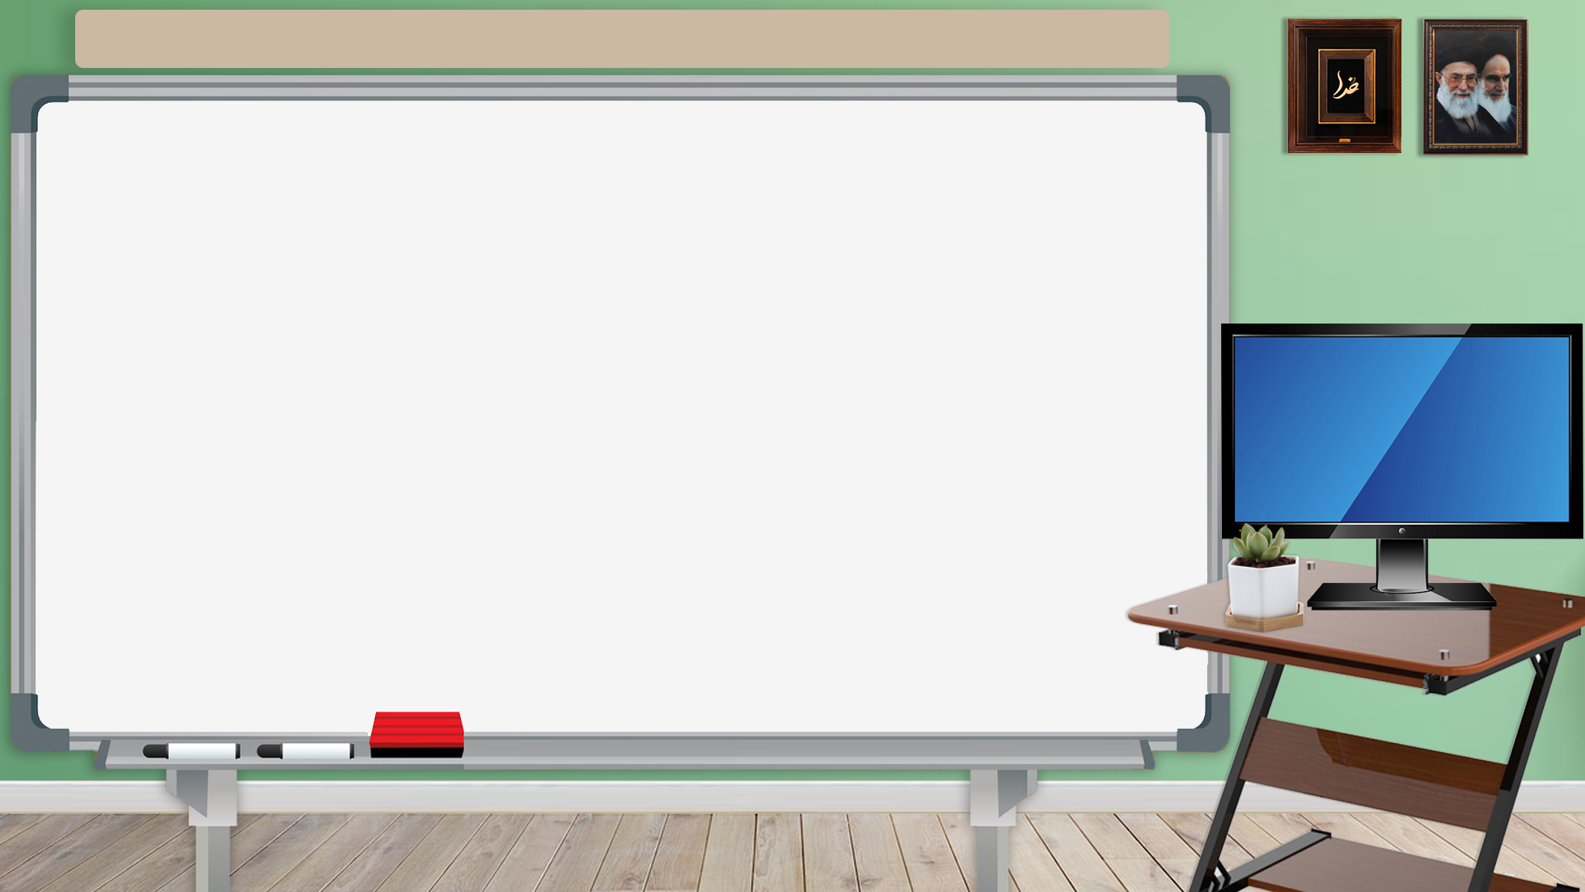
فارسی دوم ابتدایی
درس اول – ستایش

Slide 3
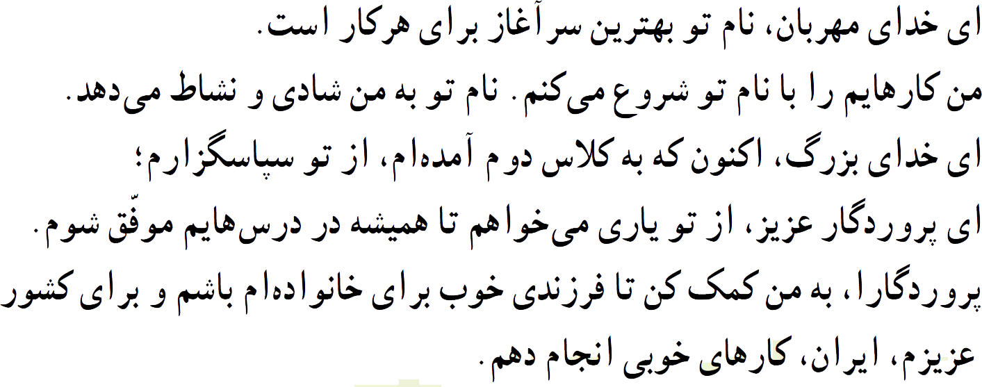
فارسی دوم ابتدایی
درس اول – ستایش

Slide 4
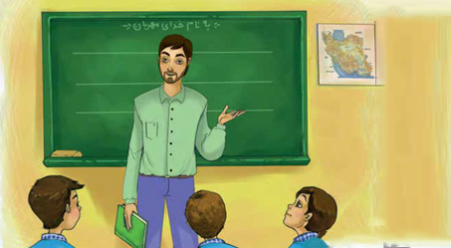
فارسی دوم ابتدایی
درس اول – ستایش
کتابخانه‌ی کلاس ما
در یکی از روز‌های ماه مهر دانش‌آموزان آرام و با نظم وارد کلاس شدند. آموزگار پس از سلام و احوال‌پرسی از بچه‌ها خواست در گروه‌های خود قرار بگیرند. سپس به آنها گفت:

Slide 5
فارسی دوم ابتدایی
درس اول – ستایش
دانش آموزان عزیز از شما می‌خواهم فکر کنید و بگویید چگونه می توانیم پاسخ پرسش های خود را پیدا کنیم؟
بچه‌ها در گروه خود گفت‌وگو کردند و پیشنهاد خود را روی برگه‎‌ای نوشتند. نماینده هر گروه آن را با صدای بلند خواند؛ گروه‌ها به رایانه، گروه‌ها به رایانه‌، کتاب‌ها، مجلّه‌ها و افراد دانا اشاره کرده بودند.

Slide 6
فارسی دوم ابتدایی
درس اول – ستایش
آموزگار از دانش‌آموزان تشکر کرد و گفت: «آیا همه نوشته‌ها در رایانه، کتاب‌ها و مجّله‌ها برای شما مُفید است؟».
نماینده گروه اول، گفت: «خیر، بهتر است کتاب‌ها و مجلّه‌های ویژه‌ی خودمان را بخوانیم.
نماینده گروه دیگر، گفت: در آخر کتاب فارسی، نام کتاب‌های مناسبی نوشته شده است. که ما می‌توانیم آن‌ها را بخوانیم.

Slide 7
فارسی دوم ابتدایی
درس اول – ستایش
آموزگار گفت: کتابِ خوب مانند دوستِ خوب است که می‌تواند به ما خیلی کمک کند.
نماینده یکی دیگر از گروه‌ها گفت: «کتاب خوب را هم مانند دوست، پس از هم‌فکری و مشورت با بزرگ‌تر‌ها انتخاب می‌کنیم».

Slide 8
فارسی دوم ابتدایی
درس اول – ستایش
آموزگار گفت: «آفرین بر شما که خوب فکر می‌کنید و به درستی پاسخ می‌دهید. حالا فکر می‌کنید چگونه می‌توانیم یک کتابخانه‌ی کوچک در کلاس داشته باشیم؟».

Slide 9
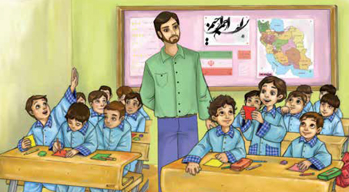
فارسی دوم ابتدایی
درس اول – ستایش

Slide 10
فارسی دوم ابتدایی
درس اول – ستایش

Slide 11
فارسی دوم ابتدایی
درس اول – ستایش

Slide 12
فارسی دوم ابتدایی
درس اول – ستایش

Slide 13
فارسی دوم ابتدایی
درس اول – ستایش

Slide 14
فارسی دوم ابتدایی
درس اول – ستایش

